Slide 1

Modelo Entidad-Relación
Sistemas de bases de datos 1
Escuela de Ingenieria de Ciencias Y Sistemas Facultad de Ingenieria
Universidad de San Carlos de Guatemala

Slide 2
Agenda
Modelo Conceptual
Modelado de datos
Relaciones y sus tipos
Modelo Lógico
Modelo Físico
ERdish

Slide 3
COMPETENCIA(S) QUE DESARROLLAREMOS
Diseña modelos de bases de datos utilizando diagramas entidad-relación y normalización para garantizar integridad, consistencia y eficiencia en el acceso a los datos
Evalúa esquemas de bases de datos aplicando estándares de calidad y seguridad de la información con el fin de optimizar el desempeño y disponibilidad de los datos

Slide 4
Modelado de datos
SISTEMAS DE BASES DE DATOS 1
El modelado de datos es el proceso de capturar los conceptos y reglas importantes que dan forma a un negocio y representarlos visualmente en un diagrama.
Existen 3 tipos de modelado de datos:
Conceptual
Lógio Físico
Cada modelo de datos tiene un propósito especifico, el cual esta definido por el nivel operacional.

Slide 5

MODELO CONCEPTUAL
SISTEMAS DE BASES DE DATOS 1
Tiene como objetivo crear una comprensión de la empresa mediante la captura de los conceptos esenciales, basado en las necesidades actuales y reflejando posibles necesidades futuras.
El desarrollo de un modelo conceptual ayuda a su equipo y a las partes interesadas a comprender los aspectos esenciales y el panorama general: con qué tipo de datos está trabajando y cómo se relacionan las diferentes entidades de datos.

Slide 6

MODELO CONCEPTUAL
SISTEMAS DE BASES DE DATOS 1
Identifica:
Entidades importantes (objetos que se transforman en tablas)
Relaciones entre entidades
No específica:
Atributos (columnas/campos de una tabla) Identificadores únicos (atributos que se convierten en llave primaria)

Slide 7
MODELO CONCEPTUAL
SISTEMAS DE BASES DE DATOS 1
Describe exactamente la información que necesita un negocio
Facilita discusiones
Previene errores o malentendidos
Forma una idea básica para el modelo físico Documenta el proceso de negocio (reglas de negocio)
Tiene en cuenta las regulaciones y leyes que rigen esta industria

Slide 8
MODELO CONCEPTUAL
SISTEMAS DE BASES DE DATOS 1
Una entidad se puede definir como:
“Algo” de importancia para la empresa sobre el cual se deben conocer los datos
ENTIDAD
Un nombre para un conjunto de cosas similares
Tiene las siguientes características: Normalmente son un sustantivo Las entidades tienen instancias
Una instancia es una única ocurrencia de una entidad

Slide 9
MODELO CONCEPTUAL
SISTEMAS DE BASES DE DATOS 1
Entidad
CARRO
PRODUCTO TRABAJO NIVEL ANIMAL
Instancias
Toyota Corolla Volkswagen Beetle
Nike Air Jordan iPad
Programador Profesor
Experto Principiante
Perro Gato

Slide 10
MODELO CONCEPTUAL
SISTEMAS DE BASES DE DATOS 1
Muestran como se relacionan una entidad con otra
Existen sólo entre entidades (o una entidad y ella misma)
RELACIONES
Son bi-direccionales
Pueden ser nombradas en ambos extremos Tienen cardinalidad
Tienen opcionalidad

Slide 11

MODELO
SISTEMAS DE BASES DE DATOS 1
LÓGICO
Establece la estructura de las entidades y las relaciones entre ellos.
Contiene representaciones que definen completamente las relaciones, agregando los detalles y la estructura de las entidades esenciales
Incluye los atributos específicos de cada entidad, las relaciones entre entidades y la cardinalidad de esas relaciones.

Slide 12

MODELO LÓGICO
SISTEMAS DE BASES DE DATOS 1
Atributos
Información como propiedades, hechos que necesita para describir cada tabla: los atributos son las descripciones de las entidades.
A menudo se escriben como sustantivos y se convierten en las columnas de la tabla.

Slide 13
SISTEMAS DE BASES DE DATOS 1
Modelo Lógico
X X X
X
X
Elemento
Nombre de Entidades Relacion entre entidades Atributos
Llaves Primarias
Llaves Foraneas
Modelo Conceptual
X X

Slide 14

RELACIONES
Sistemas de Base de Datos 1
Representan algo significativo o importante para el negocio
Muestran cómo las entidades están relacionadas entre sí
Solo existen entre entidades (o una entidad y ella misma)
Son bidireccionales
Se asignan en ambos extremos Tienen opcionalidad
Tienen cardinalidad

Slide 15
CARDINALIDAD
Sistemas de Base de Datos 1
OPCIONALIDAD
Las relaciones son obligatorias u opcionales
La cardinalidad mide la cantidad de algo
En una relación, determina el grado hasta el que una entidad esta relacionada con otra respondiendo a la pregunta: ¿cuántos?
En función de lo que se sabe sobre las instancias de las entidades, se puede determinar la opcionalidad respondiendo las preguntas:
Debe cada *ENTIDAD 1* _verbo_ un
*ENTIDAD 2*?
Debe cada *ENTIDAD 2* estar _verbo_ a un *ENTIDAD 1*

Slide 16
EJEMPLO
Se tienen las entidades EMPLEADO Y CARGO
Sistemas de Base de Datos 1
CARDINALIDAD
¿Cuántos CARGOs puede tener un EMPLEADO?
¿Cuántos EMPLEADO pueden tener un CARGO específico?
OPCIONALIDAD
¿Debe cada EMPLEADO tener un CARGO?
Cada EMPLEADO debe tener solo un CARGO
¿Debe cada CARGO estar asignado a un EMPLEADO?
Cada CARGO puede estar ocupado por cero o más EMPLEADOS

Slide 17
CASO DE NEGOCIO 1
Sistemas de Base de Datos 1
Se tiene el siguiente enunciado:
En un restaurante, un cliente camina hasta el mostrador y realiza su pedido. Un cliente puede solicitar para sí mismo solo o para sí mismo y otras personas. A lo largo de un período de tiempo, un cliente puede realizar tantos pedidos como desee.
OPCIONALIDAD (DEBE o PUEDE)
Cada PEDIDO lo DEBE realiza un CLIENTE
Cada CLIENTE DEBE realiza un PEDIDO
CARDINALIDAD (¿Cuántos?)
Cada PEDIDO lo debe realizar SOLO un CLIENTE
Cada CLIENTE lo debe realizar UNO o MÁS un PEDIDOs
RESUMEN
CADA PEDIDO LO DEBE REALIZAR UN (Y SOLO UN) CLIENTE CADA CLIENTE DEBE REALIZAR UNO O MÁS PEDIDOS

Slide 18
TIPOS DE RELACIONES
Sistemas de Base de Datos 1
Uno a Varios
Uno a Uno
Varios a Varios

Slide 19
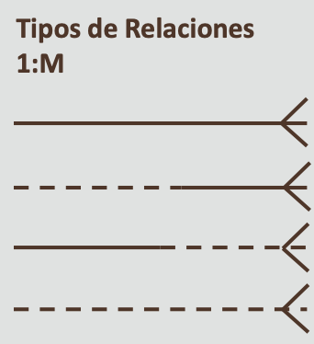
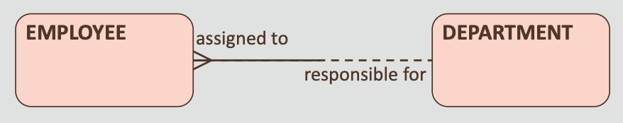
Sistemas de Base de Datos 1
UNO A VARIOS

Slide 20
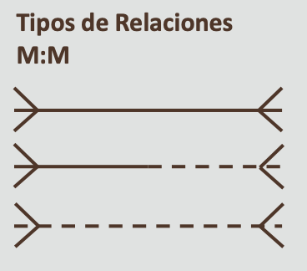
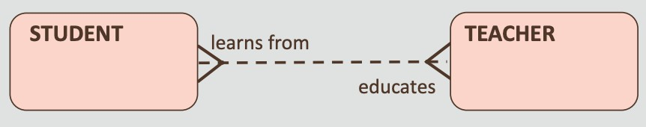
Sistemas de Base de Datos 1
VARIOS A VARIOS

Slide 21
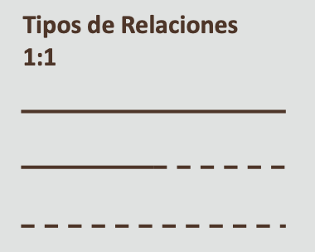
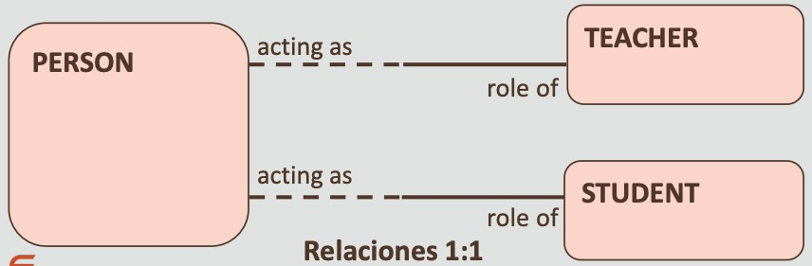
Sistemas de Base de Datos 1
UNO A UNO

Slide 22
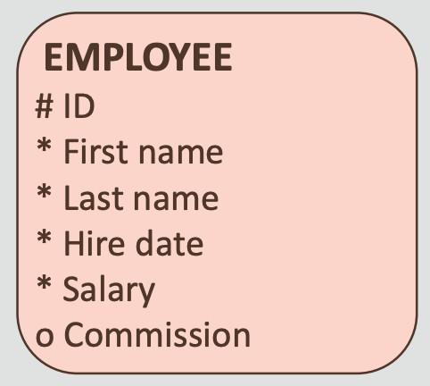
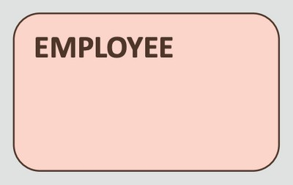
Sistemas de Bases de Datos 1
DIAGRAMA ER
Las entidades están representadas por los cuadros editables
Los atributos obligatorios están marcados
con un asterisco: "*"
Los atributos opcionales están marcados con un círculo: "o"
Los identificadores únicos están marcados con un símbolo de numeral: "#"
Los nombres de entidades van en los cuadros editables
Los nombres de entidades están siempre en singular y escritos con todas las letras mayúsculas

Slide 23
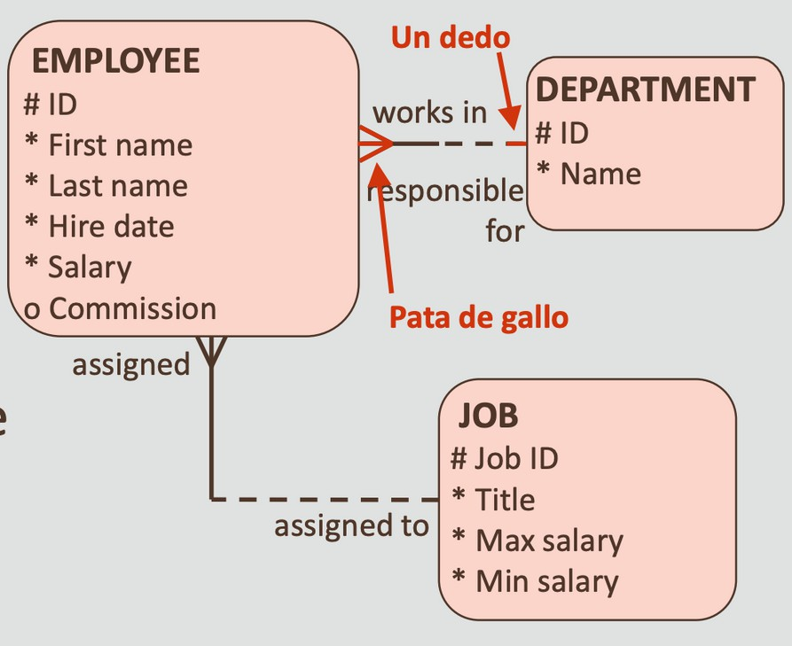
Sistemas de Bases de Datos 1
DIAGRAMA ER
Las relaciones son líneas que conectan entidades Estas líneas son continuas o discontinuas
Estas líneas terminan en un "dedo" o "pata de gallo" al final de cada entidad

Slide 24
DIAGRAMA ER
Un diagrama ER se lee de la siguiente forma:
Sistemas de Bases de Datos 1
CADA
Entidad A
OPCIONALIDAD (debe ser/puede ser) NOMBRE DE RELACIÓN
CARDINALIDAD (solo uno/uno o más)
Entidad B

Slide 25
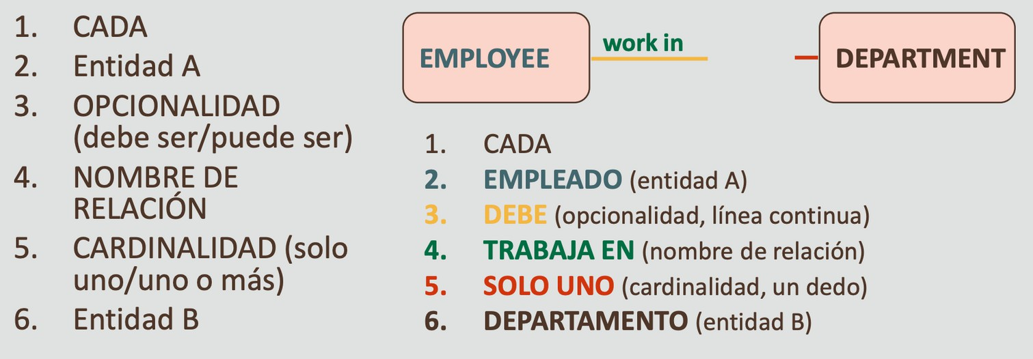
DIAGRAMA ER
Primero se lee la primera relación de izquierda a derecha (o de arriba a abajo)
Sistemas de Bases de Datos 1

Slide 26
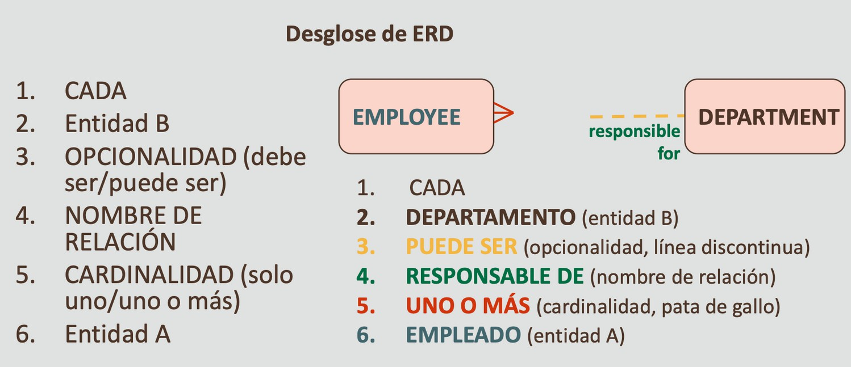
DIAGRAMA ER
Ahora se lee la relación de derecha a izquierda
Sistemas de Bases de Datos 1

Slide 27
Sistemas de Bases de Datos 1
MODELO FísICO
Introduce el contexto específico de la base de datos que falta en los modelos de datos lógicos y conceptuales.
Representa las tablas, las columnas, los tipos de datos, las vistas, las restricciones, los índices y los procedimientos dentro de la base de datos o la información comunicada durante los procesos informáticos.
Las entidades pasarán a ser tablas.
Las relaciones pasarán a ser claves externas. Los atributos pasarán a ser columnas.

Slide 28
CONCEPTOS CLAVE APRENDIDOS
Modelo Conceptual Modelo Logico Modelo Fisico Relaciones
ERDish

Slide 29

¡GRACIAS POR SU ATENCIÓN!
D U D A S
RECUERDA QUE TENEMOS NUESTRO FORO SEMANAL DONDE PUEDES CONSULTAR CUALQUIER DUDA QUE TE SURJA EN LA SEMANA.

